Slide 1

Ampumaurheilukoulun perustaminen
Harrastaminen ampumaurheiluseurassa
Notes:
Tämä materiaali on suunnattu seuratoiminnassa mukana oleville henkilöille, jotka haluavat kehittää lasten ja nuorten toimintaa. Tämän materiaalin avulla saat vinkkejä siitä, mitä tulisi ottaa huomioon ampumaurheilukoulua perustaessa. Diasarja toimii apuna vaikkapa seuran johtokunnan kokouksessa tai ohjaajien kanssa keskustellessa.

Slide 2
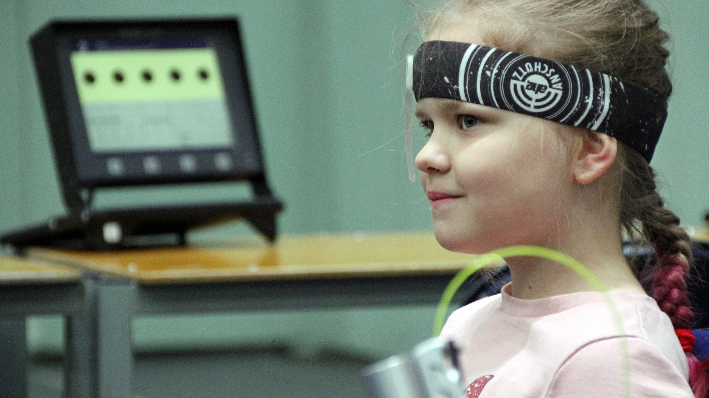
Ampumaurheiluseuran tavoitteita
Tarjota ampumaurheilutoimintaa paikkakunnalla
Hyvää ampumaurheilun opetusta
Iloinen ampumaurheiluilmapiiri
Mahdollisuus edetä kilpa-ampujana ja harrastaa lajia omalla tasollaan
Eri tasoryhmiä
Tarjotaan kaikille halukkaille harrastusmahdollisuus
Ampumaurheilukipinän synnyttäminen
Hyvin organisoitu toiminta, joka vetää puoleensa uusia harrastajia
Ampumaurheiluharrastusta koko perheelle
Laadukas toiminta, jossa ohjaajat on koulutettu ja heistä pidetään huolta

Slide 3
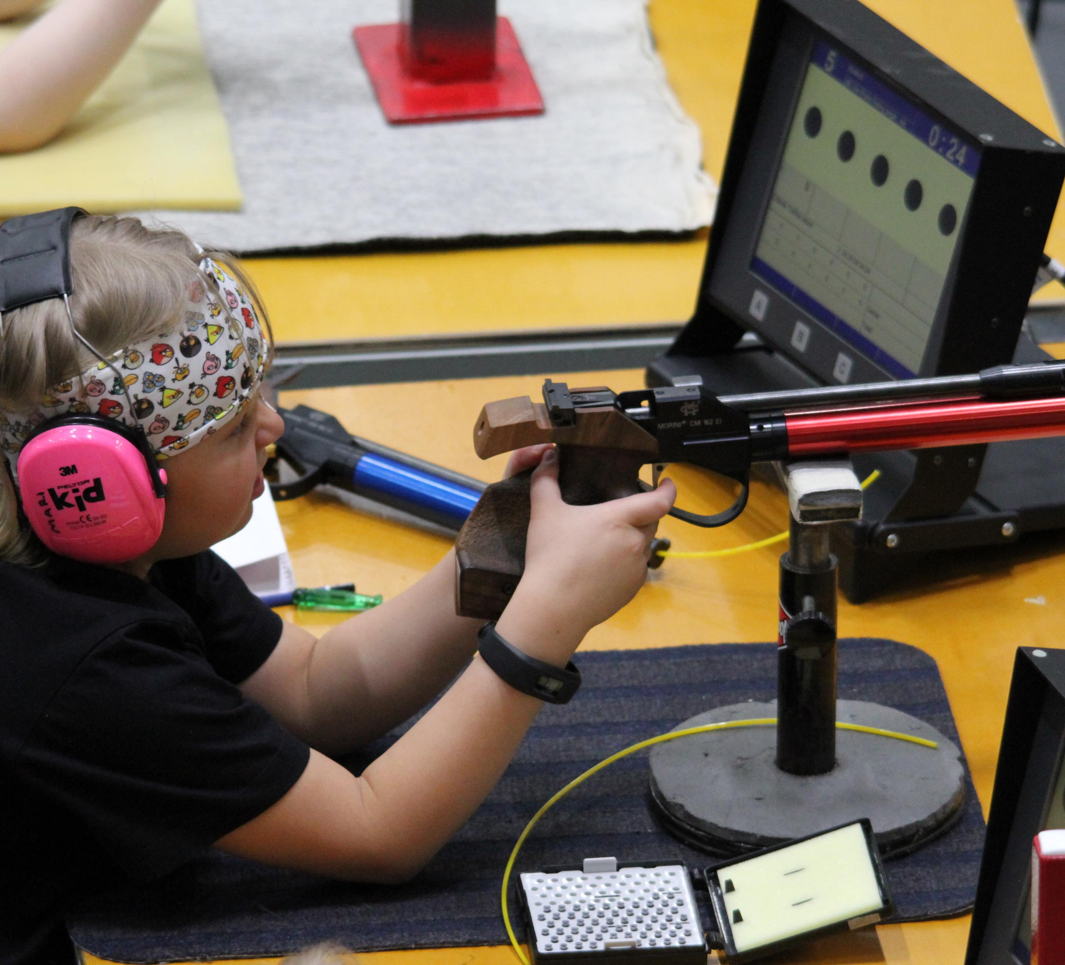
Ampumaurheilukoulun merkitys
Ampumaurheilukoulun avulla seuraan tulee uusia harrastajia ja toiminta monipuolistuu. Lasten harrastustoiminnan kautta lajin imago pehmenee ja saadaan perusteluita kunnan tuelle ja uusille radoille. Paikkakunnan harrastusvalikoima monipuolistuu ja saadaan lisää toimintaa nuorille. Lasten kautta on mahdollisuus saada lasten vanhemmista lisää ihmisiä toimintaan mukaan. Seura saa tunnettuutta erilaisten tapahtumien ja kilpailuiden kautta.
Notes:
Ampumaurheilukoulusta kaikki alkaa!
Ampumaurheilukoulut ovat ampumaurheiluseurojen nuorisotoiminnan päätoimimuoto. Ampumaurheilukoulut alkavat syys-lokakuussa ja jatkuvat pitkälle kevääseen ja jopa yli kesän. Ampumaurheilukoulut kokoontuvat yleisimmin kerran viikossa. Ampumaurheilukoulussa annetaan perusopetusta ammunnasta, halutessaan pääsee mukaan kilpailutoimintaan, löytää uusia kavereita ja mukavia yhdessäolon hetkiä harjoittelun lomassa.
Urheiluseuroja ei olisi olemassa ilman lasten vanhempia. Urheiluseurat muodostuvat aktiivisista ihmisistä, jotka tekevät vapaaehtoisvoimin työtä yhteisen päämäärän eteen. Ampumaurheilussa kaikki vanhemmat ovat tervetulleita mukaan seuratoimintaan.
Lasten vanhempien aktivointi
Lapsen ampumaurheiluharrastuksen pysyvyyden kannalta lasten vanhempien mukanaolo on tärkeää. Jo pelkkä kulkeminen harjoituksiin vaatii usein kyydin vanhemmilta. Useat seurat ovat luoneet käytäntöjä, miten houkutella koko perheet mukaan toimintaan, ja vähitellen monet vanhemmista ovat tulleet mukaan jopa ohjaajiksi. Kun vanhempien mukanaolo harjoituksissa on luonteva osa toimintaa, on uusienkin perheiden helppo tulla mukaan. Useissa seuroissa jopa edellytetään vanhemman mukanaoloa harjoituksessa yhdessä lapsen kanssa. Hyvä ilmapiiri syntyy tervetulotoivotuksista, hymyistä ja iloisesta tekemisestä, johon jokainen on tervetullut. Kauden alussa järjestetty vanhempainilta poistaa jännityksen tunteita, ja siellä on aikaa kertoa toiminnasta ja vanhempien roolista harjoituksessa.

Slide 4
Lähtötilanteen kartoitus
Mitä meillä on?
Mitä tarvitsemme?
Notes:
Vanha sanonta ”hyvin suunniteltu on puoliksi tehty” pitää paikkansa myös ampumaurheiluseuran nuorisotoiminnassa. Kausiohjelma ja ampumaharjoitukset on valmisteltava hyvissä ajoin ennen harjoituksia.

Slide 5
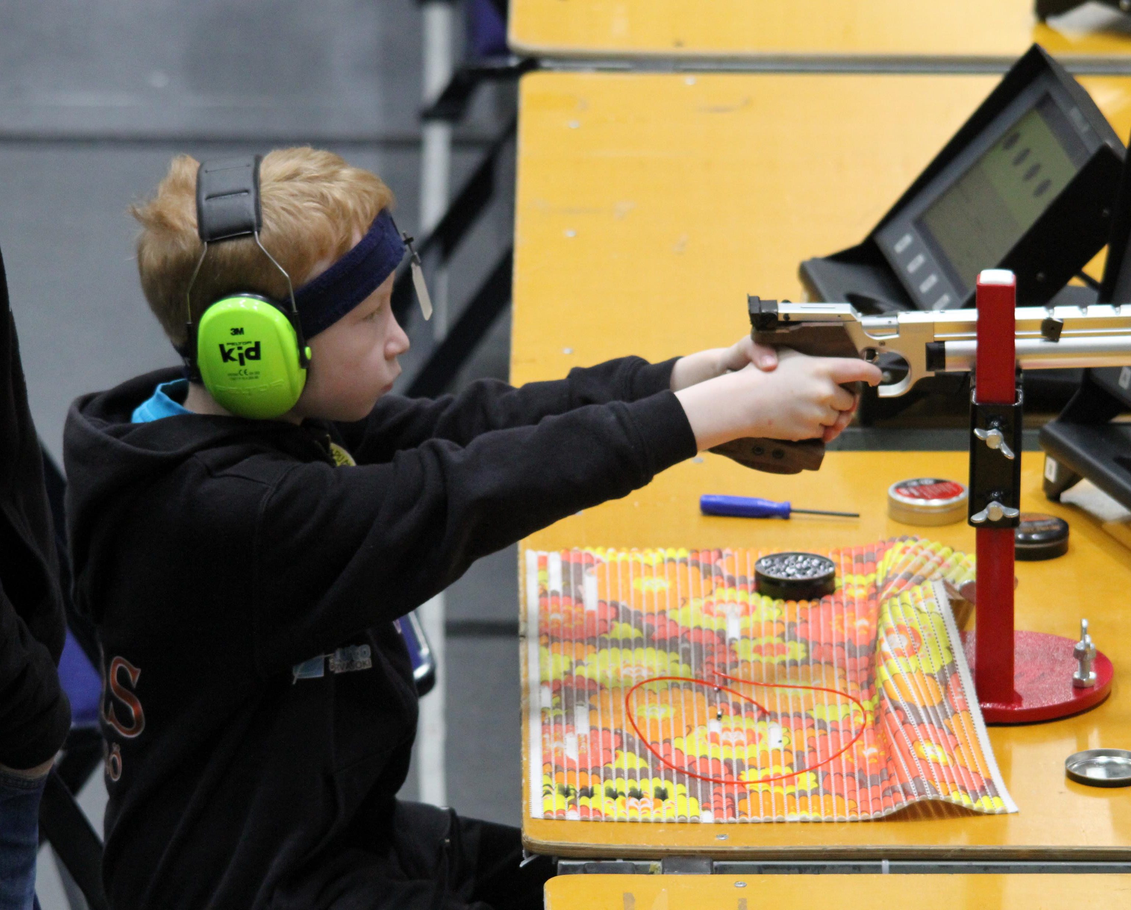
Harrastustoimintaa ja lajin kehitystyötä
Ampumaurheilukouluilla on merkitystä koko ampumaurheilun lajin kehittymisen kannalta. Lajiin tulee uusia harrastajia ja sitä kautta lajin tulevaisuutta turvataan. Hyvin organisoitu ja järjestetty lasten ja nuorten toiminta nostaa lajin arvostusta sekä edistää suvaitsevuutta ja avoimuutta. Uusien harrastajien kautta lajin harrastajien jäsenrakenne muuttuu ja laajemman ikärakenteen myötä tietoisuus lajista leviää suuremmalle kohdejoukolle. Junioriurheilun kautta saadaan luotua vahvaa pohjaa, josta mahdollisesti kasvaa tulevaisuuden huippuja.
Notes:
Tavoite lasten kannalta
Jokainen meistä on erilainen. Jokainen lapsi kehittyy omaa tahtiaan. Lapsen kehitys etenee tiettyjen vaiheiden kautta, missä fyysisen ja psyykkisen kypsymisen sekä oppimisen välillä on kokonaisvaltainen jatkuva vuorovaikutus. Näiden lainalaisuuksien takia liikunnallisten taitojen oppiminen tapahtuu myös hyvin yksilöllisesti. Lapsen pitää voida osallistua liikuntaan omin edellytyksin, tarpein ja ehdoin. Lasta pitää kohdella ainutlaatuisena yksilönä, jolla on omat lähtökohdat ja mahdollisuudet kehittyä. Lasten liikunta on kehittymistä ja kasvamista myönteisessä ilmapiirissä liikunnan keinoin. Lapsi huomioidaan ja häntä arvostetaan hänen omista suorituksistaan kokonaisvaltaisena yksilönä, vertailematta muihin. Kaikilla lapsilla on käsittämätön määrä mahdollisuuksia, jotka liikunnan avulla voidaan loihtia esiin ja kehittää edelleen. Mielenkiinto, innostava ohjaus, turvallinen ympäristö, mahdollisuus luoda itse ja oppimisen riemu luovat yhdistelmän, jonka avulla lapset parhaimmillaan innostuvat omakohtaiseen elinikäiseen liikunnan harrastamiseen. On tärkeää, ettei liikuntaa järjestetä niin, että se rajoittaa lasten mahdollisuuksia kokea ja kokeilla. Kaikilla lapsilla on oikeus kehittyä ja kehittää aito innostus liikuntaan omista lähtökohdistaan. Ampumaurheilukouluissa keskittymiskyky paranee, samoin oman kehon hyvä hallinta ja tasapaino kehittyvät. Ampumaurheilukouluissa on kiinnostavaa tekemistä. Opitaan ampumataitojen ja saadaan kannustusta sekä huomiota.
Tavoite seuran kannalta
Uudet harrastajat turvaavat lajin tulevaisuuden. Heidän ansiostaan jäsenrakenne muuttuu. Se edistää suvaitsevaisuutta ja avoimuutta, toiminta monipuolistuu sekä imago paranee. Vanhemmat saadaan toimintaan mukaan, saadaan myös perusteluja kunnan tuelle ja uusille radoille.

Slide 6


Suunnittelussa otettava huomioon
Ratavaraukset, ampumaurheilukoulun kesto
Budjetti ja osallistumismaksun määrittäminen
Ampumaurheilukoulun ohjelma ja kertakohtaiset teemat
Tiedotus ja markkinointi
Missä ja milloin?
Ilmoittautumisten vastaanotto
Ohjaajat
Ketkä?
Montako tarvitaan?
Ohjaajakoulutus
Notes:
Kun käynnistetään uutta toimintaa, ovat tavoitteiden määrittely, toimintamuodon suunnittelu ja toimijoiden rekrytointi ensimmäiset toimenpiteet.
Kun kehitetään olemassa olevaa toimintaa, arvioidaan sen nykymuotoa ja päätetään millä toimilla sitä halutaan ja voidaan kehittää.

Slide 7
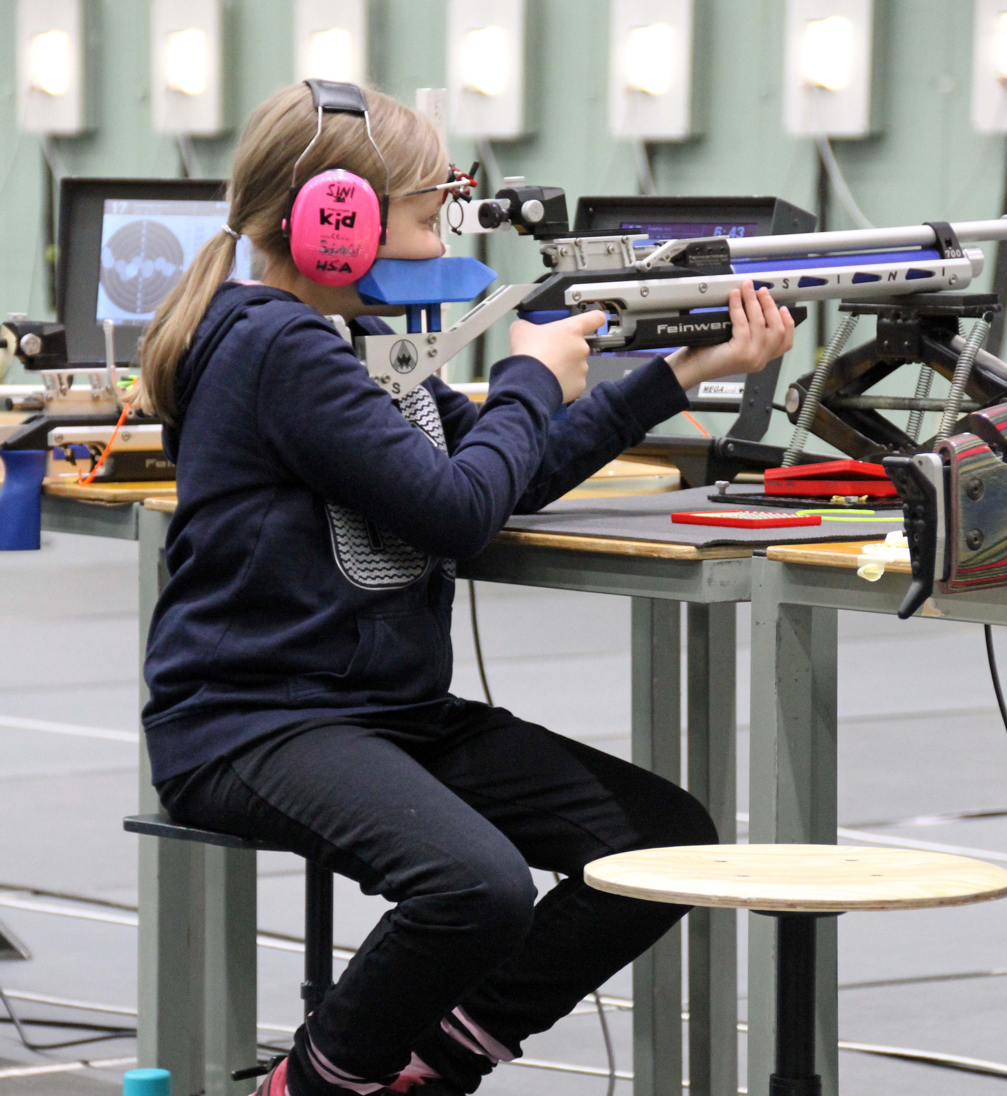
Suunnittelussa huomioitavaa
Uuden toiminnan eli ampumaurheilukoulun suunnittelussa on otettava huomioon käytettävissä olevat tilat. Vapaana olevat ratavuorot määrittävät ampumaurheilukoulun ajankohdan ja keston. Toiminnan järjestämisestä aiheutuvat kulut määrittävät osallistumismaksun suuruuden. Yksi tärkeimmistä asioista ovat sitoutuneet ja innostuneet ohjaajat. Ohjaajien vastuulla on suunnitella ohjelma ja kertakohtaiset teemat. Heidän osaamisen kautta lapset oletettavasti innostuvat lajista ja haluavat jatkaa harrastuksen parissa. Ohjaajien lisäksi on tärkeää, että käytännön järjestelyt toimivat hyvin seurassa.
Notes:
Budjetin laatiminen
Osallistumismaksulla on katettava toiminnasta aiheutuneet kustannukset. Lisäksi on mietittävä, mitä ampumaurheilukoulun tuotoilla halutaan tehdä/kehittää sekä millaisia välineitä ja varusteita seura haluaa hankkia ampumaurheilukoulun käyttöön.
Ampumaurheilukoulun alettua on huomioitava
Tuntien suunnittelu
Osallistumismaksujen laskutus
Kultahippuvakuutukset
Osallistujalistat
Ohjaajan raportointi ja itsearviointi
Vanhempien infotilaisuus

Slide 8


Ensimmäisen kokoontumiskerran yhteydessä tai sen jälkeen kannattaa pitää vanhemmille infotilaisuus. Tilaisuuden alussa on hyvä esitellä lyhyesti seura ja sen toiminta sekä ampumaurheilukoulun tavoitteet. Muita käsiteltäviä asioita ovat turvallisuuteen, aseisiin ja varusteisiin liittyvät asiat. Kannattaa myös ottaa esiin, minkälaista roolia seura toivoo vanhemmilta ja onko heille esimerkiksi tarjolla jonkinlaisia tehtäviä. Vanhemmille on hyvä antaa kirjallisena paperilla ampumaurheilukoulun kesto, hinta sekä tietoa vakuutuksista. Samassa yhteydessä voi kertoa, miten harrastusta voi jatkaa ampumaurheilukoulun jälkeen.
Infotilaisuus
vanhemmille

Slide 9
Vanhempien infotilaisuuden ohjelma
Seura ja ampumakoulu
Turvallisuus
Aseet ja varusteet
Vanhempien rooli ja tehtävät
Harrastuksen jatko ampumakoulun jälkeen
Käytännön lajikokeilu
Notes:
Huomioi materiaalisalkusta löytyvä tiedosto ”Ampumaurheilukoulun opetusdiat”. Siinä on koottu vanhempien kanssa läpikäytäviä asioita.

Slide 10
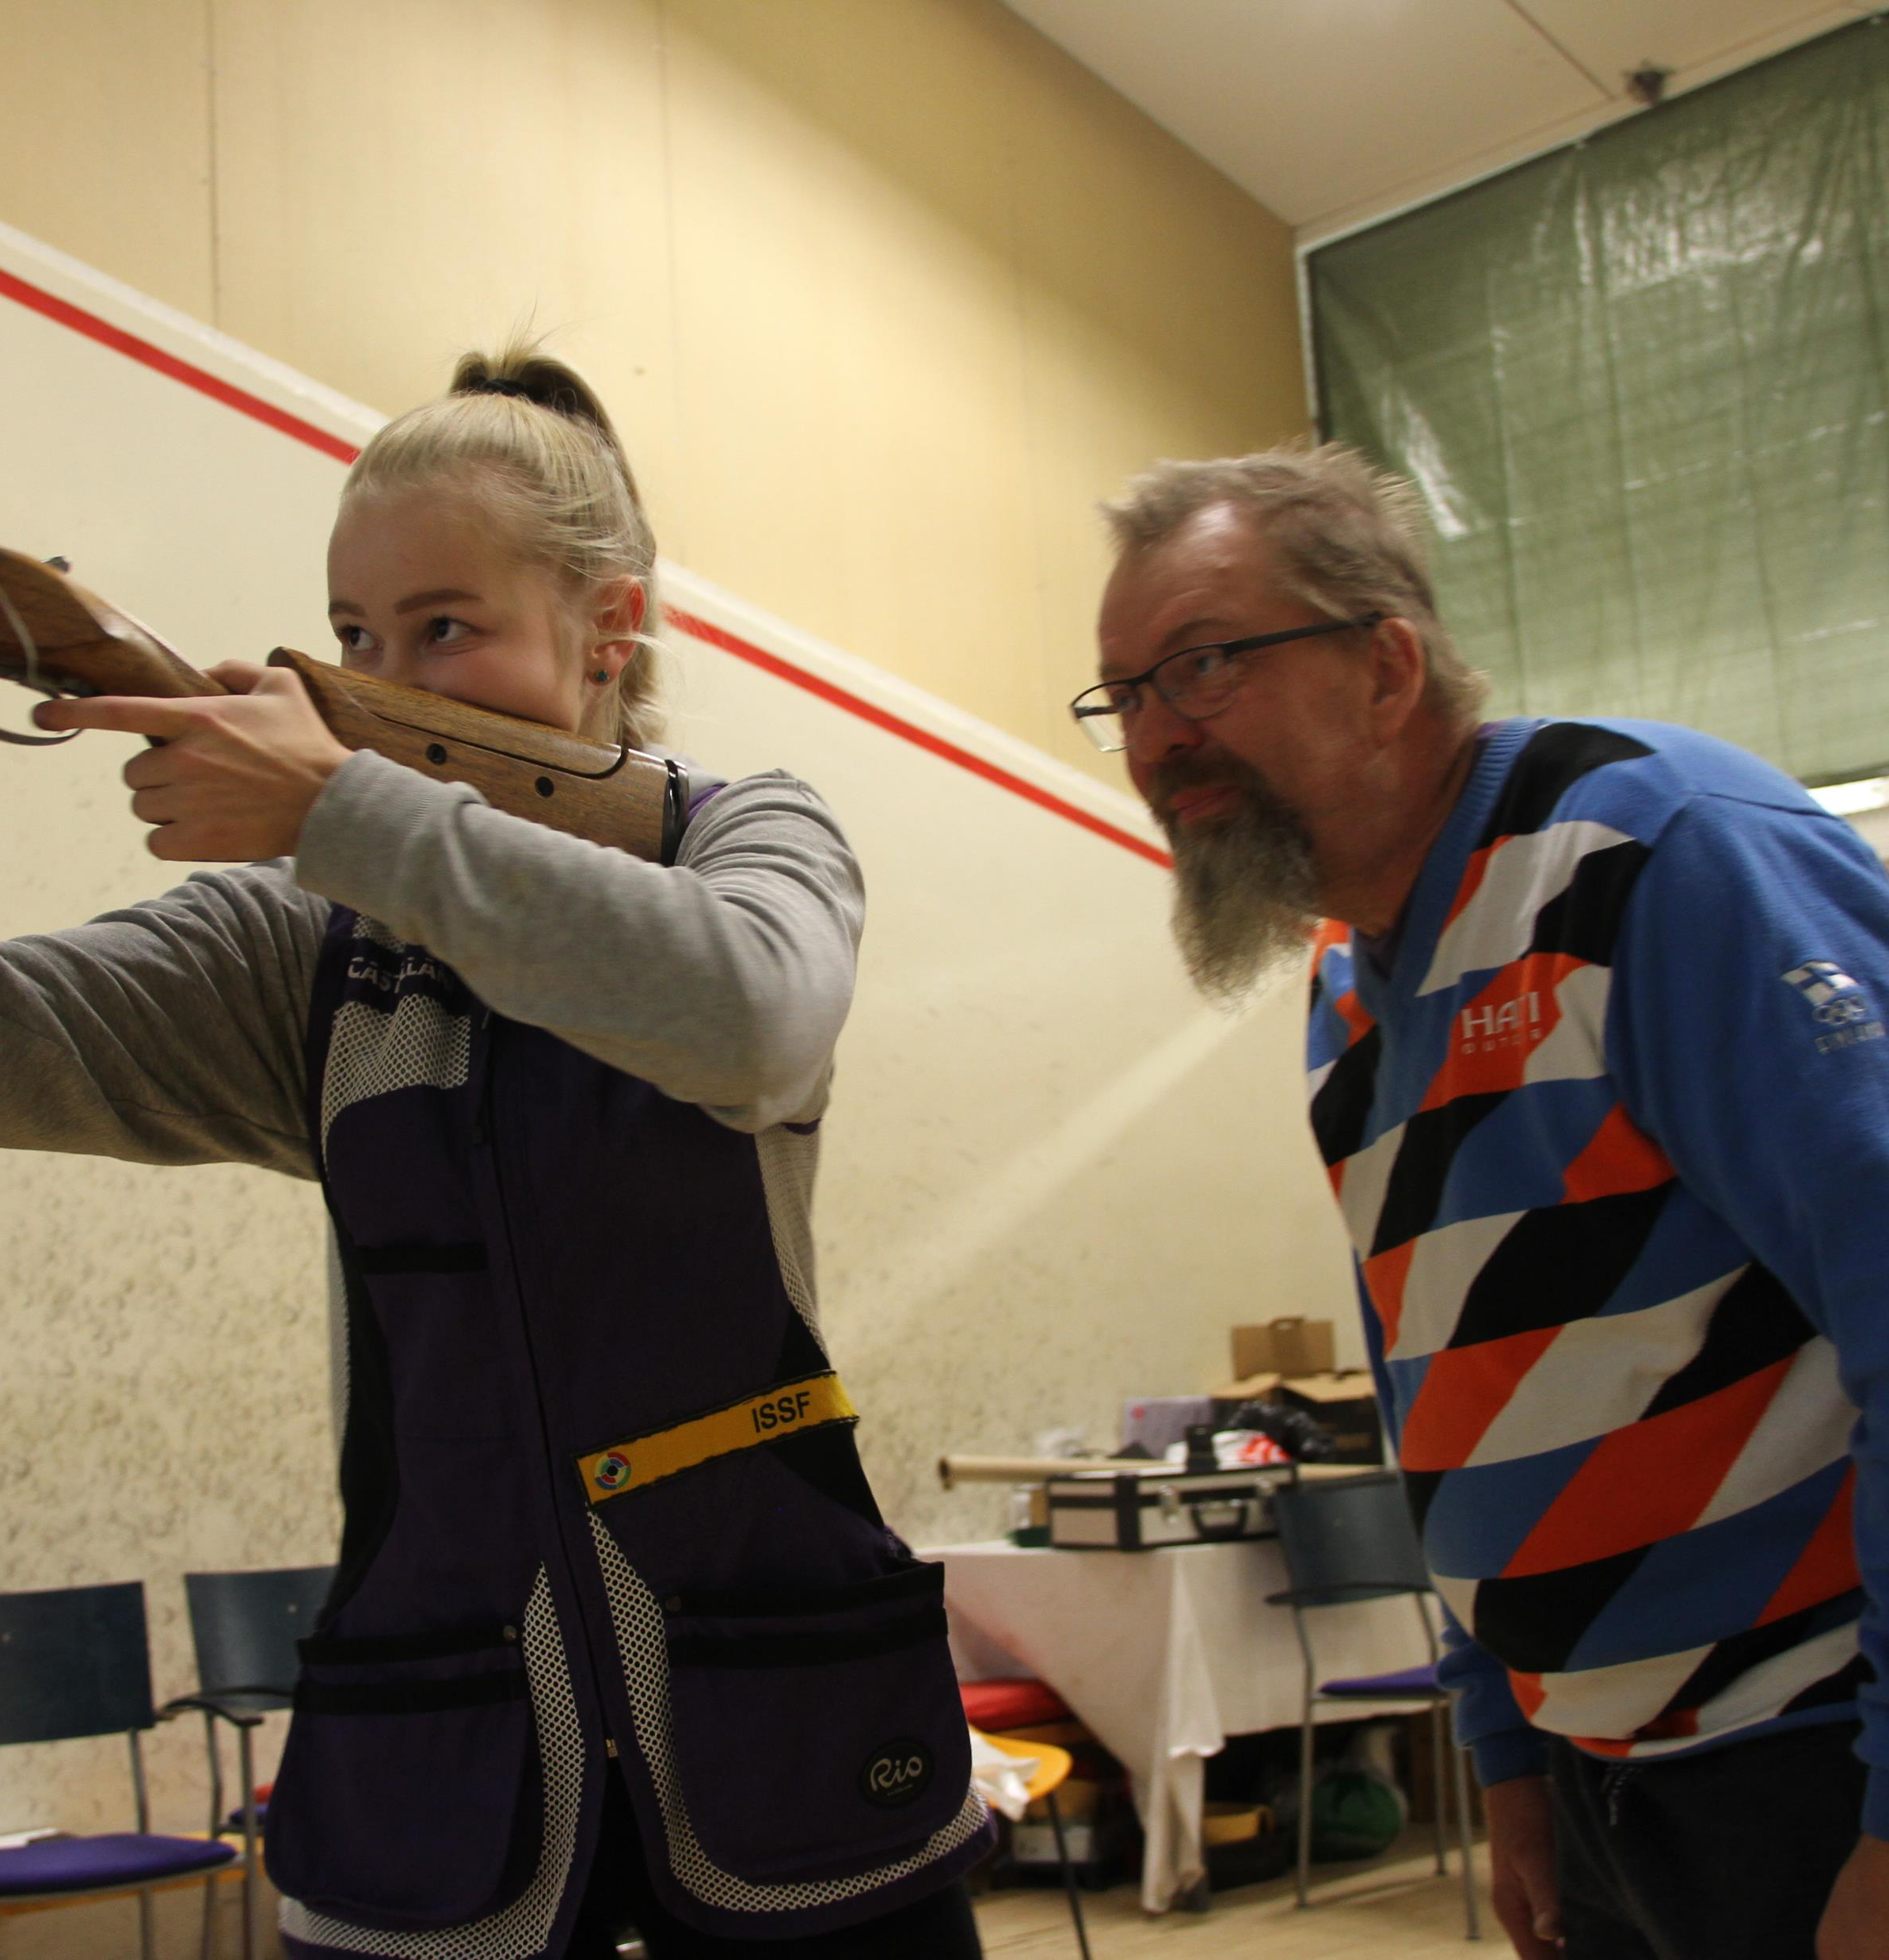
Toiminnan jatkuvuus ja säännöllisyys
Tavoitteena on, että ampumaurheilukouluja järjestettäisiin joka vuosi. Tämän vuoksi kannattaa dokumentoida heti alussa kaikki mahdollisimman hyvin. Mitä paremmin toiminta on organisoitu, sitä helpompi toimintaa on järjestää uudelleen. Jatkuvan arvioinnin kautta toimintaa tulee kehittää koko ajan. Kuitenkin esimerkiksi ampumaurheilukoulun eteneminen teemoittain pysynee melko samanlaisena. Toiminnan seuraamisen kannalta kannattaa osallistujamääriä kirjata ylös, jotta voidaan analysoida eri vuosien aikana tapahtuneita muutoksia ja niiden taustalla olleita tekijöitä.

Slide 11
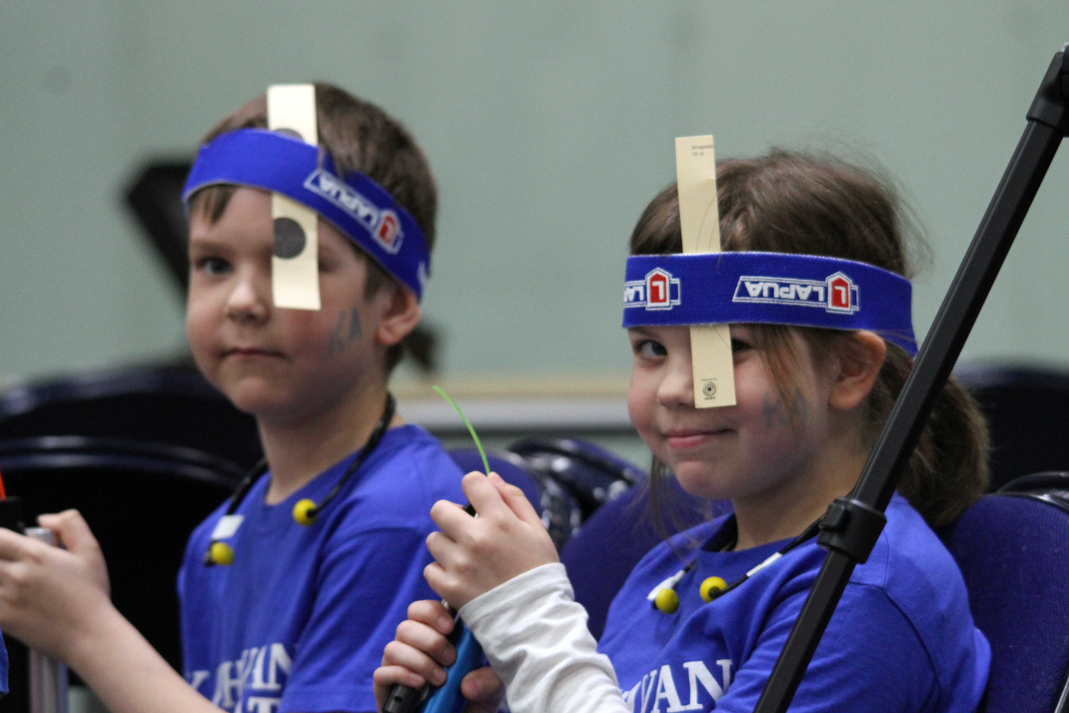
Ampumaurheilukoulun teemat kokoontumiskerroille / esimerkkimalli
1. Ohjaajien/ampumakoululaisten esittely ja tutustuttaminen esim. yhteisen leikin avulla. Turvallisuusasioiden opettaminen.
2. Oikea ampuma-asento
3. Tähtääminen ja tähtäyskuva
4. Liipaiseminen ja jälkipito
5. Aseen kohdistus ja tähtäinten säätäminen
6. Ampumapaikan rakentaminen ja laukauksen ohjelma
7. Oikea hengitystekniikka
8. Nuorten, vanhempien ja valmentajien yhteinen ilta
9. Ammutaan Noptelilla tai putoaviin tauluihin
10. Lapset opettavat ammuntaa vanhemmilleen istumatuelta
11. Kilpailun läpi käyminen, kilpailupäivän rakenne ja kilpataulujen esittely

